Slide 1
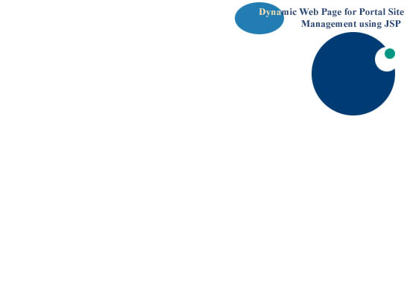
การสร้างเว็บเพจแบบไดนามิก
เพื่อการบริหารงาน Portal site ด้วย JSP
อาจารย์ที่ปรึกษา รศ.บรรจง ปิยธำรง
นักศึกษาโครงงาน
1. นางสาวพิมพ์รัตน์ อำนวยพรสถิตย์ 41014308
2. นายโสรจน์ มากันต์ 41014496

Slide 2
วัตถุประสงค์
1. เพื่อศึกษาและนำเสนอโมเดลการพัฒนาโปรแกรมเชิงวัตถุด้วย UML
2. เพื่อศึกษาการสร้างฐานข้อมูลรีเลชันแนลจากออบเจ็กต์ที่ได้จากการพัฒนาเชิงวัตถุ
3. เพื่อศึกษาการทำงานของ JSP (Java Server Page)
4. เพื่อศึกษาการใช้งาน Oracle9iAS Portal
5. เพื่อให้สามารถออกแบบและพัฒนาเว็บแอพพลิเคชันสำหรับการบริหารงาน
Portal site ด้วย JSP

Slide 3
ขอบเขตของโครงงาน
Scope
Project
โครงงานนี้จะออกแบบและสร้างโปรแกรมประยุกต์เว็บเพจ (Web-base application) เพื่อการบริหารงาน Portal site โดยมีฟังก์ชันทำงานที่เกี่ยวข้องกับการบริหารและจัดการเว็บไซต์
โดยมีเว็บเซิร์ฟเวอร์ของ Oracle9iAS เสริมด้วย Oracle9iAS Portal และมีระบบจัดการฐานข้อมูลของ Oracle8iEE Database ภายใต้ระบบปฏิบัติการ Window2000 Server สำหรับไคลเอ็นต์จะติดต่อกับเซิร์ฟเวอร์ผ่านทางเว็บบราวเซอร์

Slide 4
3 Tiers Model
Browser
Internet
Application Server
LAN
Database Server

Slide 5
Second Tier
OS: Windows 2000 Server
Oracle9i AS
Application Server
Oracle Portal
ระบบบริหารจัดการ
Portal site

Slide 6
Third Tier
OS: Windows 2000 Server
Oracle8i DB
Database Server
ข้อมูล

Slide 7
Portal site
Portal =?
How does it work?
เปรียบเสมือนเว็บท่า ที่รวบรวมเอาข้อมูลจากเว็บต่างๆ
มาแสดงไว้บนหน้าเว็บเพจเดียว เพื่อให้เข้าถึงได้สะดวก
Oracle9iAS Portal
เป็น software framework สำหรับพัฒนา, บริหารจัดการและแก้ไข
ดัดแปลง e-business portals โดยช่วยให้การสร้าง e-business portals
ยุ่งยากซับซ้อนน้อยลงและรองรับการขยายตัวทางธุรกิจได้ดี

Slide 8
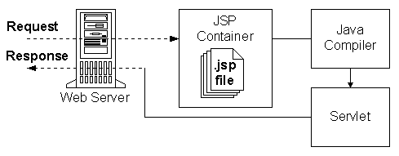
JSP (Java Server Page)

Slide 9
Problem Statement
ระบบบริหารจัดการ Portal เป็นโปรแกรมจัดการการทำงานของ Portal site โดยจะช่วยจัดการกับข้อมูลของผู้ใช้ และรายงานข้อมูลการใช้งานให้กับผู้ดูแลระบบ สำหรับฟังก์ชันการทำงานประกอบไปด้วย ระบบเก็บข้อมูลของผู้ใช้ ข้อมูลเว็บเพจ, ข้อมูลสถิติการเข้าใช้งานระบบของผู้ใช้, ข้อมูลสถิติการเข้าชมเว็บเพจ, ข้อมูลรูปแบบการเข้าชมเว็บเพจ, สามารถจัดการกับรายชื่อผู้ใช้, กำหนดสิทธิการเข้าใช้งานระบบของผู้ใช้, รายงานข้อมูลสถิติต่างๆให้กับผู้ดูแลระบบ และจัดการการเข้าชมเว็บเพจของบุคคลทั่วไป

Slide 10
Use-Case
Change user’s data
Change user’s authority
Create user
Login
User
Logout
Create web
Administrator
Register
Browse web
Browse user data report
Browse browsing pattern data report
Public
Browse web page data report
Browse login data report
Browse browsing web page data report

Slide 11
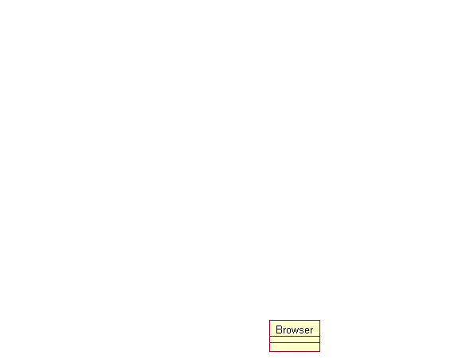
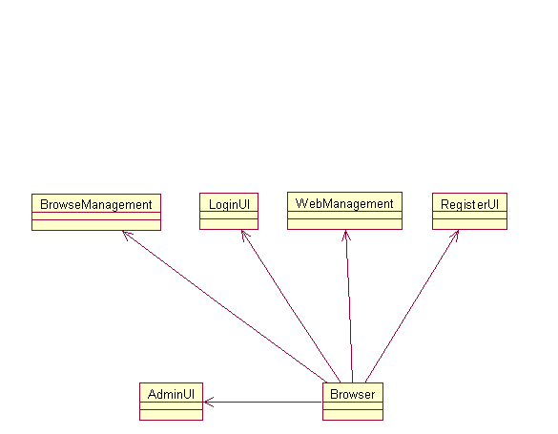
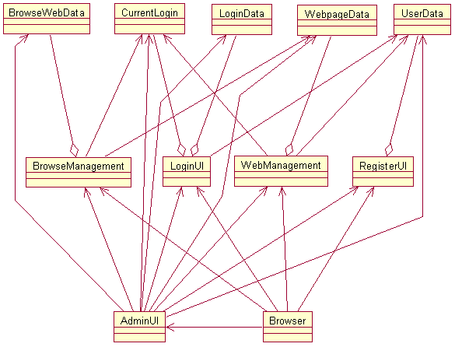
Class Diagram

Slide 12
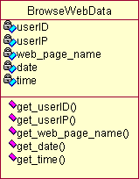
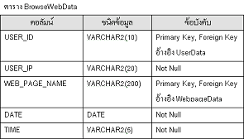
Database Design

Slide 13
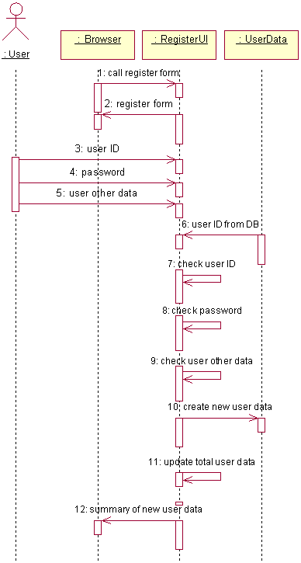
Sequence Diagram
Use Case Register

Slide 14
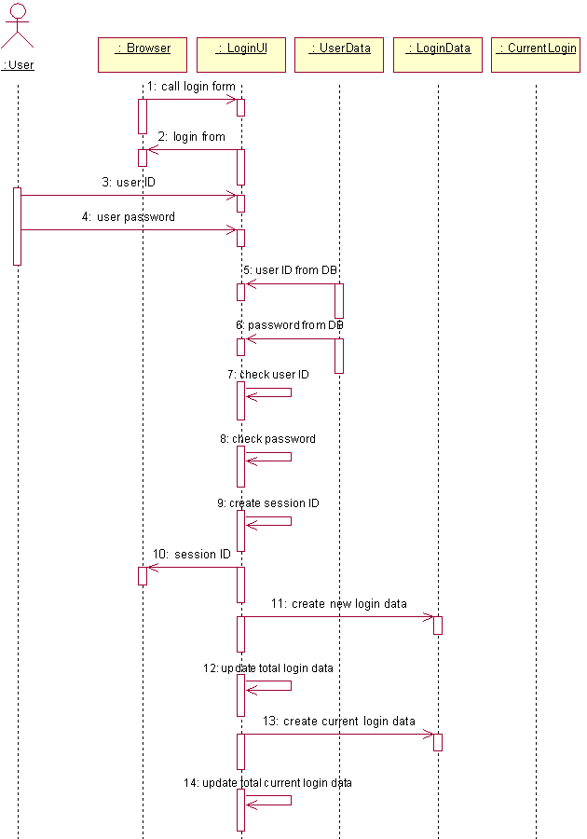
Sequence Diagram
Use Case Log in
1
2
3

Slide 15
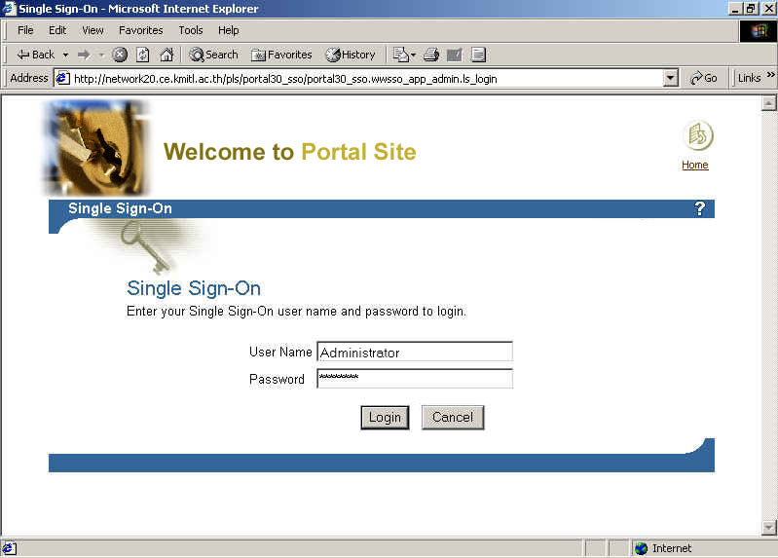
Administrator
*******

Slide 16
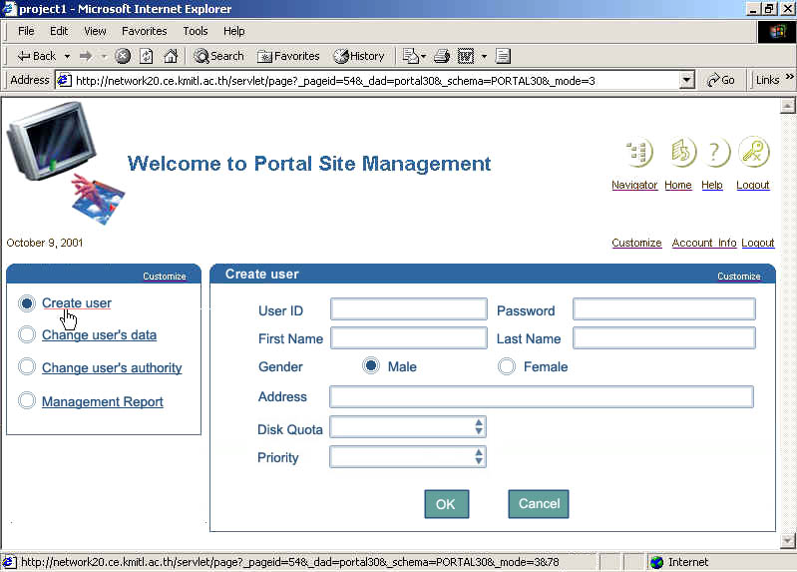
Somchai
*******
Somchai
Pittaya
4 Moo.2 Chalongkrung road, Ladkrabang Bangkok 10520
50
MB
User

Slide 17
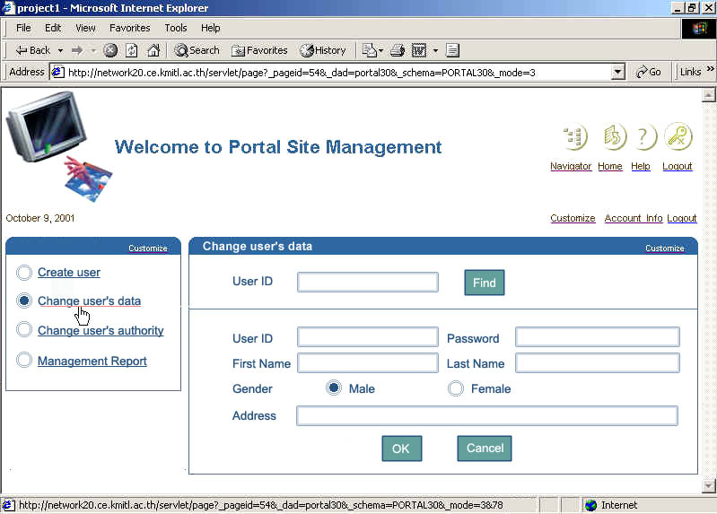
Somchai
Somchai
*******
Somchai
Pittaya
4 Moo.2 Chalongkrung road, Ladkrabang Bangkok 10520
1 Moo.1 Silom road, Phayathai Bangkok 10440

Slide 18
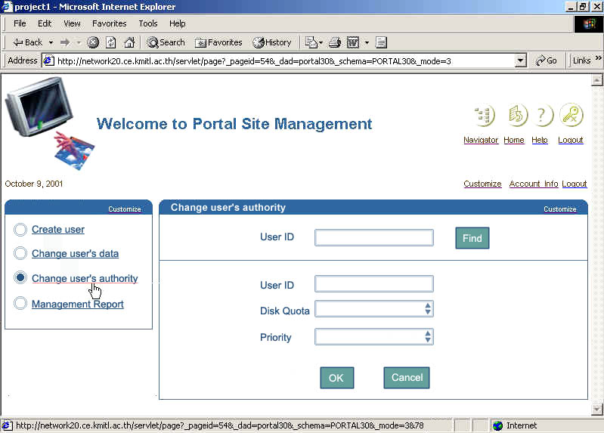
Somchai
Somchai
10
MB
User

Slide 19
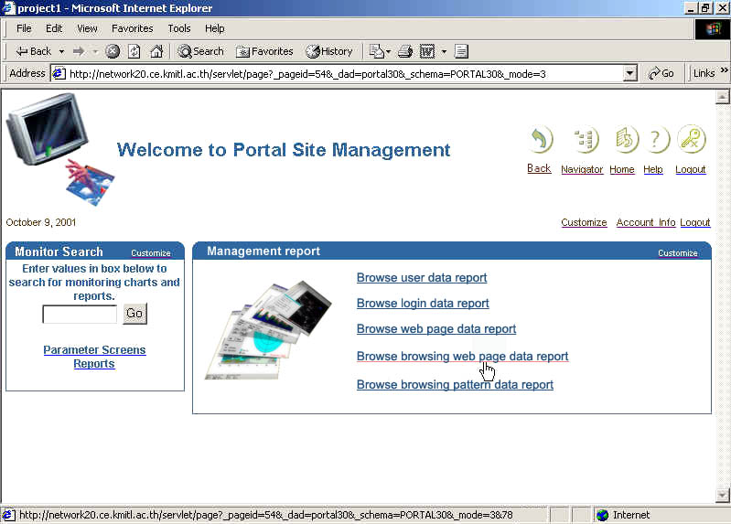

Slide 20
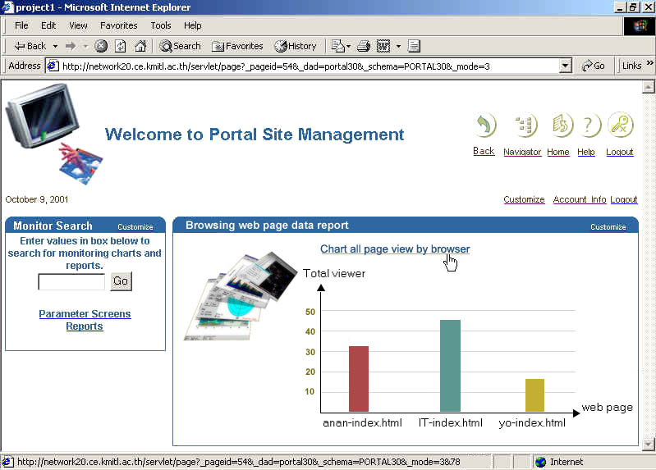

Slide 21

ขอบคุณครับ

